Slide 1
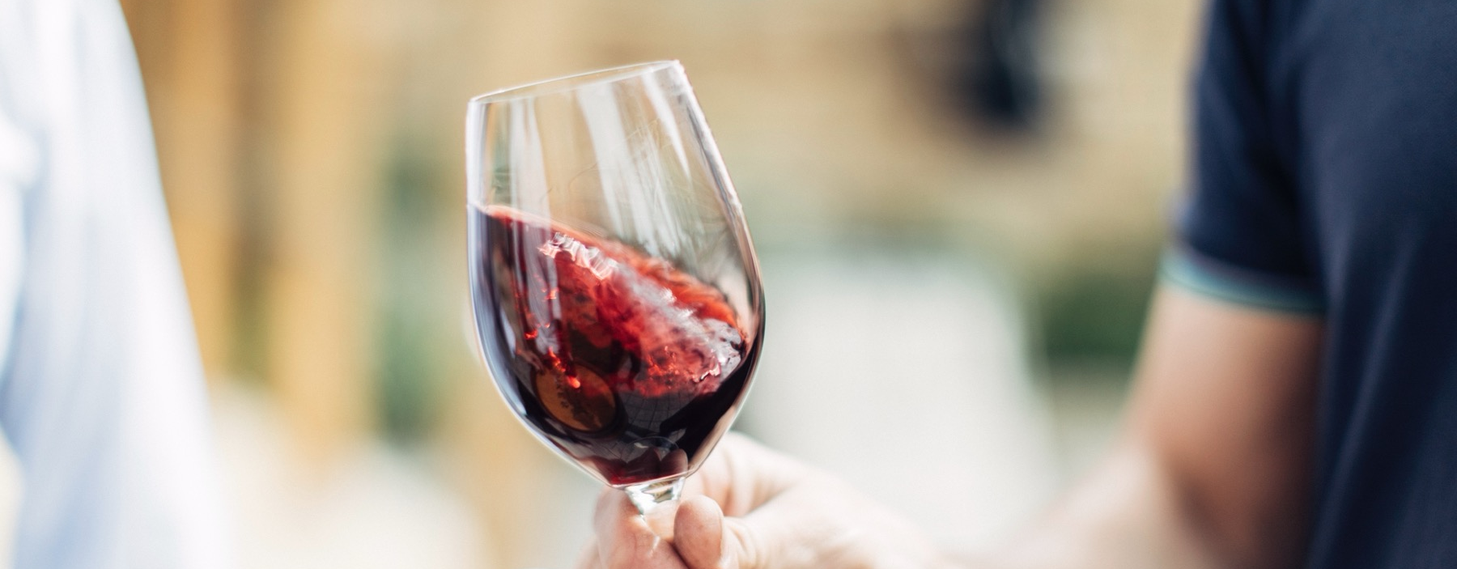
GIỚI THIỆU VỀ RƯỢU VANG
Notes:
Chúng ta sẽ bắt đầu với nội dung giới thiệu rượu vang được làm như thế nào, thưởng thức ra sao, những phong cách rượu khác nhau và những vùng rượu vang nổi tiếng nhất ở Úc. Vui lòng xem các nội dung ghi chú để biết thêm thông tin ở mỗi trang trình chiếu và các câu hỏi gợi ý thảo luận. Để tải về các chủ đề và tài liệu, bao gồm các bài thuyết trình khác, vui lòng truy cập www.australianwinediscovered.com

Slide 2


Được chế tác từ những trái nho được trồng dưới những vùng khí hậu rộng lớn và đa dạng, trên những vùng đất có hàng triệu năm tuổi, mỗi ly rượu vang Úc đều kể một câu chuyện.
Giống như những người đi trước chúng ta, những người trồng trọt và sản xuất hiện đại của chúng ta tiếp tục đam mê, kiên cường và sáng tạo; không ngừng thúc đẩy để khám phá những cách mới để hoàn thiện các kỹ thuật cũ. Cộng đồng của chúng tôi được kết nối bởi sự tôn trọng lẫn nhau và tình yêu chung đối với việc chế tác rượu vang đặc biệt, đồng thời bảo vệ những kỳ quan thiên nhiên cho các thế hệ tương lai thưởng thức. Áp dụng tư duy hiện đại vào vùng đất cổ xưa của chúng ta, chúng tôi thực hiện những thử nghiệm vui tươi một cách rất, rất nghiêm túc.
Vì vậy, nếu bạn đang tìm kiếm hương vị của cuộc phiêu lưu, hãy để rượu vang Úc trở thành chiếc la bàn của bạn. Bởi vì trong mỗi chai rượu vang Úc, bạn sẽ trải nghiệm những kỳ quan của nước Úc - một lời nhắc nhở về cuộc phiêu lưu và sự đa dạng định hình nên văn hóa và vùng đất của chúng ta.

Slide 3

RƯỢU VANG ĐỘC ĐÁO
TỪ VÙNG ĐẤT HOANG SƠ
Úc có một trong những khung cảnh rượu vang đa dạng nhất trên thế giới, với hơn 150 giống nho khác nhau được trồng trên 65 vùng trồng nho.
Cộng đồng rượu vang Úc nổi tiếng với sự sáng tạo và sẵn sàng thử nghiệm.
Rượu vang Úc là một biểu hiện chân thực của những người chế tác chúng và đất đai cũng như khí hậu đa dạng của đất nước.
Úc là quê hương của một cộng đồng sản xuất rượu vang có tay nghề cao, sản xuất những loại rượu vang hảo hạng đứng trong số những loại rượu vang ngon nhất thế giới.

Slide 4
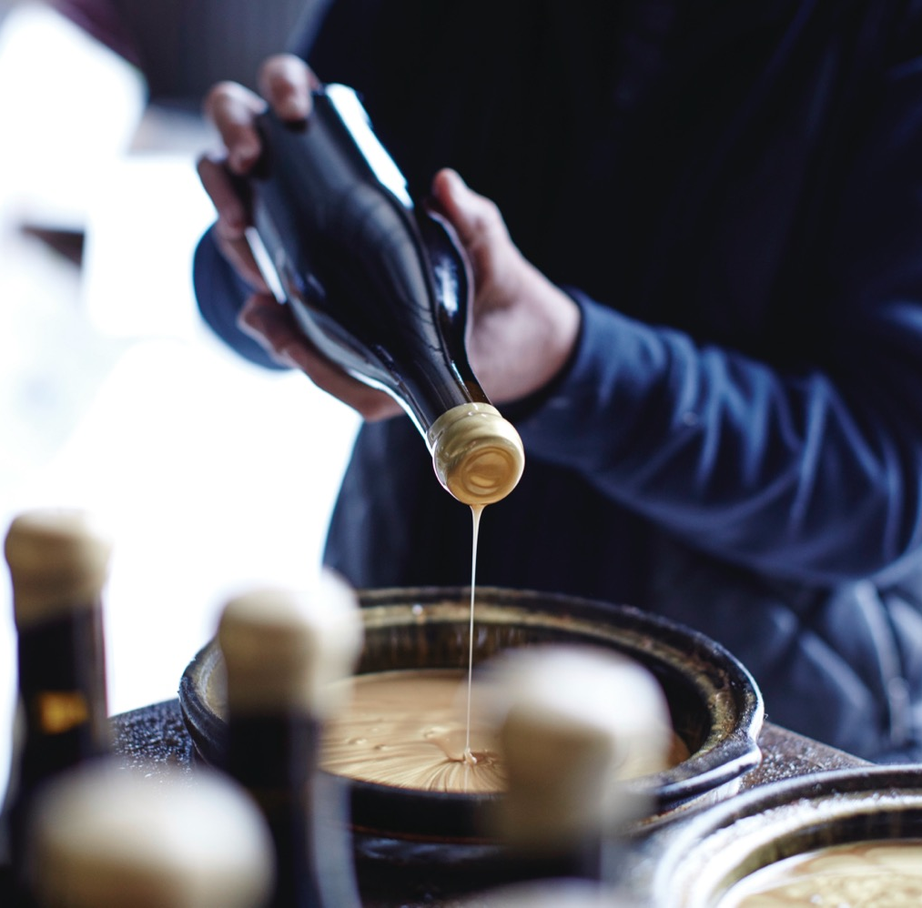
HÔM NAY
CHÚNG TA
SẼ ĐỀ CẬP
Rượu vang là gì
Ảnh hưởng của khu vực lên việc trồng nho
Cách làm rượu vang
Cách nếm rượu
Các kiểu rượu vang và giống nho khác nhau
Các vùng trồng nho nổi tiếng nhất của Úc
Cách phục vụ và thưởng thức
Lỗi rượu vang và cách nhận biết chúng

Slide 5
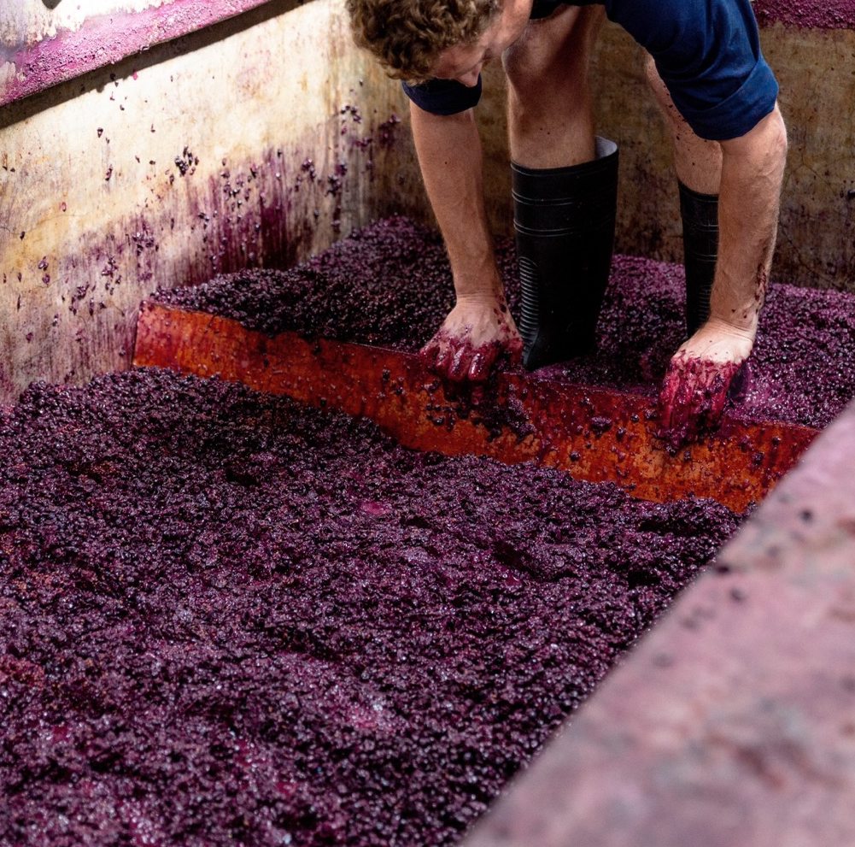
RƯỢU
VANG LÀ GÌ?
Một loại đồ uống có cồn được làm bằng cách lên men nước ép nho.
Tại sao lại là nho?
Độ chua cao hơn để bảo quản rượu
Hàm lượng đường cao hơn để lên men tốt hơn
Notes:
Như chúng ta biết, hầu hết rượu vang được làm từ nho, nhưng rượu cũng có thể được làm từ những trái cây khác như táo, việt quất xanh và dâu.

Slide 6
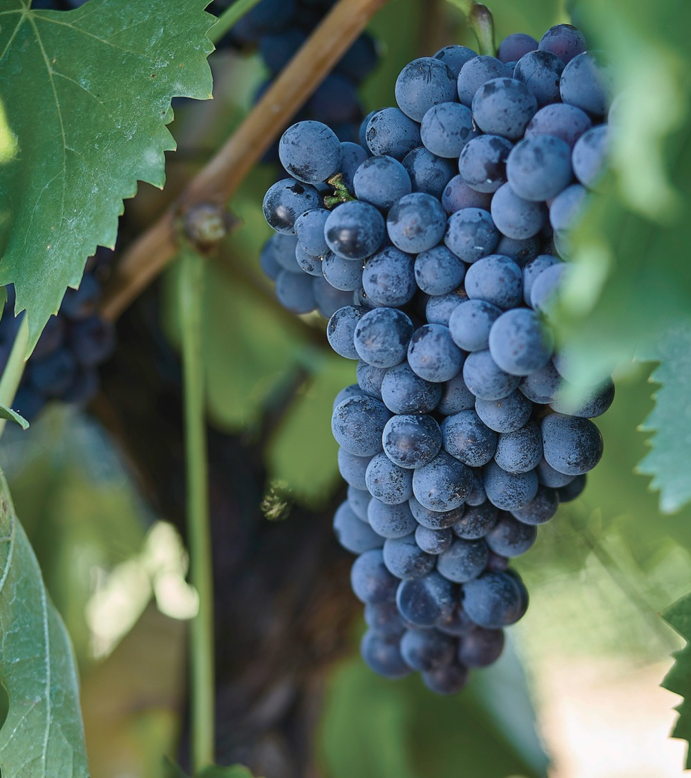
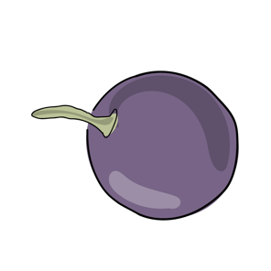
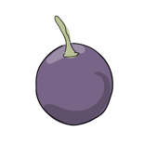
NHO LÀM RƯỢU VANG SO VỚI NHO ĂN
Sự khác biệt chính:
Nguồn gốc
Kích thước
Độ dày vỏ
Độ ngọt
Hạt
NHO LÀM RƯỢU VANG
NHO ĂN
Notes:
Nho làm rượu rất khác so với những loại nho ăn mà bạn thường mua ở cửa hàng. Khoảng 90% nho làm rượu được trồng trên toàn thế giới là ‘Vitis vinifera’. Trong loại nho này có hàng ngàn giống nho khác nhau, cả nho đỏ và nho trắng. Một số giống nho phổ biến hơn các giống nho khác do có thể sản xuất ra rượu vang chất lượng cao.

Slide 7
CÁC YẾU TỐ CHÍNH
ẢNH HƯỞNG ĐẾN VIỆC TRỒNG NHO
BIÊN ĐỘ NHIỆT ĐỘ NGÀY ĐÊM
SỐ GIỜ NẮNG
KHÍ HẬU
CÁC HÌNH THÁI THỜI TIẾT
LƯỢNG MƯA
CHẤT LƯỢNG NƯỚC
ĐẤT
ĐỊA HÌNH
KHOẢNG CÁCH ĐẾN CÁC VÙNG NƯỚC
VI SINH VẬT HIỆN DIỆN TRONG KHU VỰC
Và danh sách còn tiếp tục…
Notes:
Mức độ tác động lẫn nhau của các yếu tố này sẽ ảnh hưởng đáng kể đến chất lượng và đặc tính của nho. Điều này giải thích tại sao nho từ các khu vực khác nhau hay thậm chí là ở những vườn nho khác nhau trong một vùng làm rượu lại cho ra rượu có phong cách và hương vị khác nhau. Đây được gọi là ‘terroir – thổ nhưỡng’ hay ‘đặc tính vùng’

Slide 8
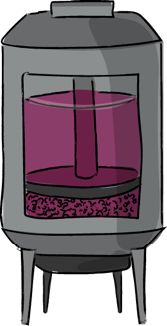


CÁCH LÀM RƯỢU VANG ĐỎ
1. THU HOẠCH
2. TÁCH CUỐNG VÀ NGHIỀN
3. LÊN MEN
4. ÉP
5. LÊN MEN MALOLACTIC
9. ĐÓNG CHAI
8. LÀM TRONG VÀ LỌC
7. Ủ
6. PHA TRỘN
Notes:
Điều khiến rượu vang trở nên phức tạp và cực kỳ thú vị đó là khả năng ảnh hưởng đến quá trình sản xuất rượu theo nhiều cách, đây chính là yếu tố khiến rượu vang có nhiều loại và nhiều phong cách. Quy trình sản xuất vang đỏ và vang trắng có một chút sự khác biệt, và dĩ nhiên là quy trình và kỹ thuật giữa các nhà máy và người làm rượu cũng sẽ khác nhau .
Sau khi nghiền, rượu vang đỏ và hồng sẽ được lên men cùng với vỏ nho trong một khoảng thời gian, còn vang trắng sẽ được ép, tách phần nước khỏi vỏ trước khi lên men. Thời gian tiếp xúc với vỏ là cần thiết đối với rượu vang sẫm màu hơn vì vỏ sẽ giúp rượu có màu đậm, thêm hương vị và độ chát.

Slide 9
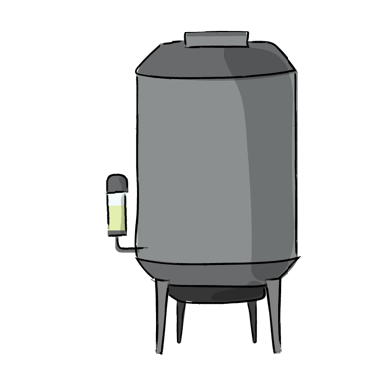
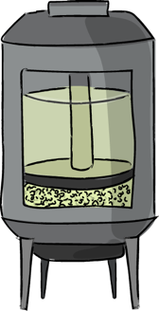
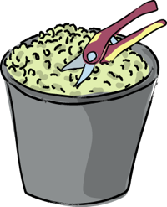
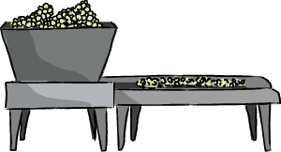
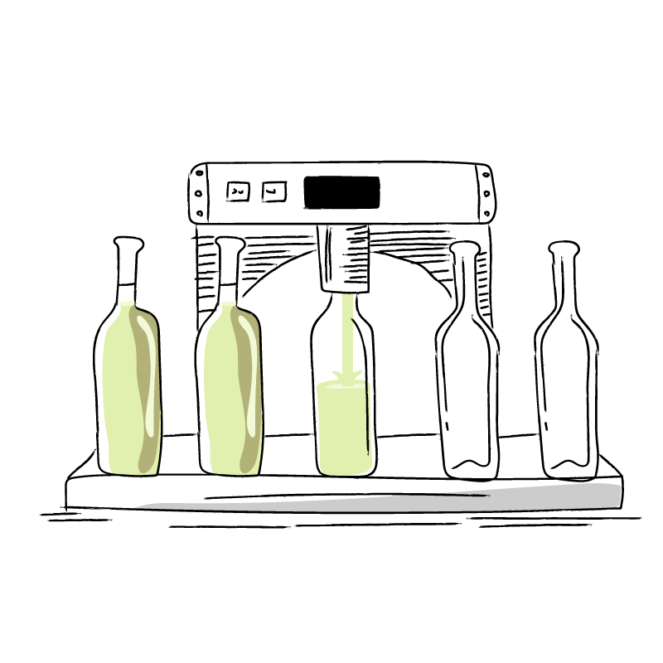
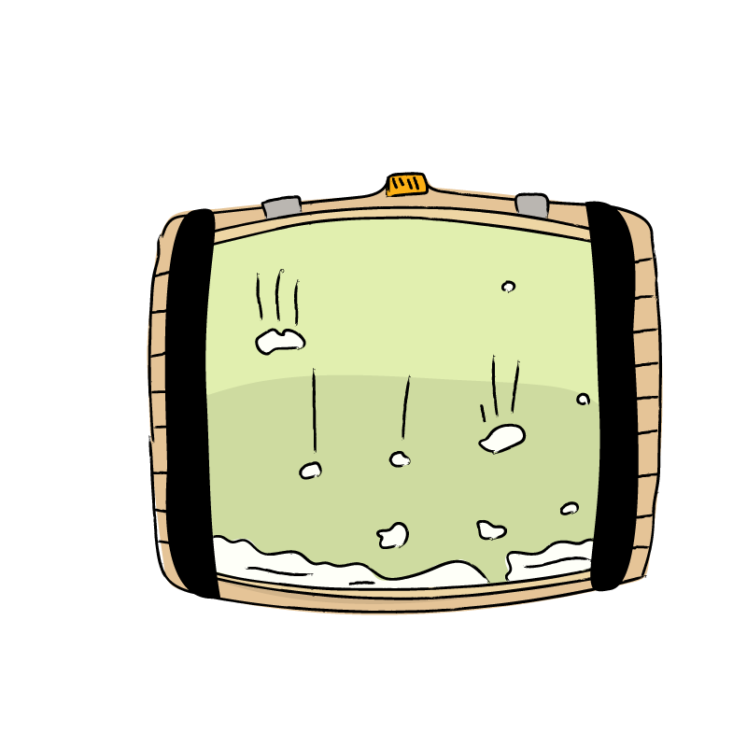
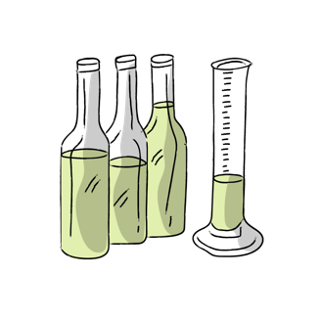
CÁCH LÀM RƯỢU VANG TRẮNG
1. THU HOẠCH
2. TÁCH CUỐNG VÀ NGHIỀN
3. LÊN MEN
4. ÉP
5. LÊN MEN MALOLACTIC
9. ĐÓNG CHAI
8. LÀM TRONG VÀ LỌC
7. Ủ
6. PHA TRỘN

Slide 10
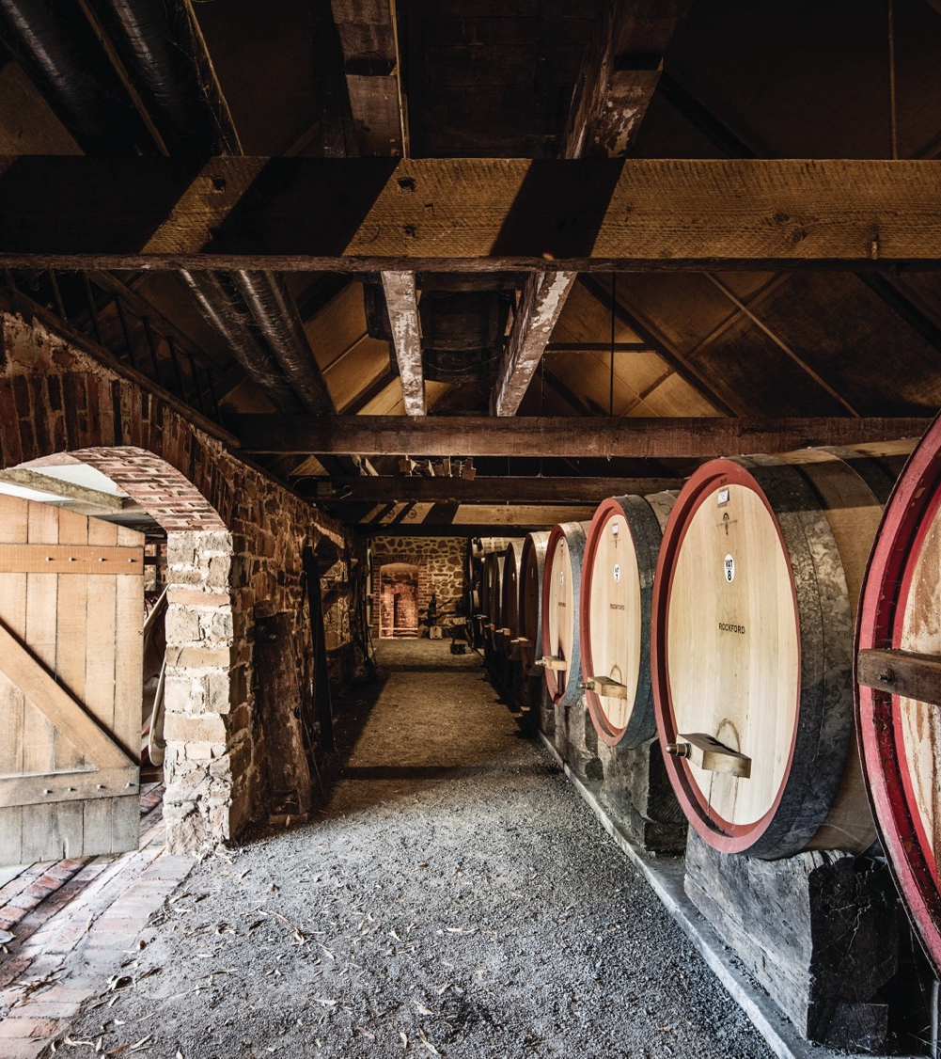
NGHỆ THUẬT Ủ RƯỢU
Thùng gỗ sồi hay thép không gỉ?
Gỗ sồi mới hay thùng đã qua sử dụng?
Gỗ sồi Pháp hay gỗ sồi Mỹ?
Rượu sẽ được ủ trong bao lâu?
Có thể từ vài tháng đến vài năm
Notes:
Cách người làm rượu ủ sẽ tùy vào loại rượu họ muốn làm Đây là một số những câu hỏi người sản xuất cần phải đặt ra khi làm.

Slide 11
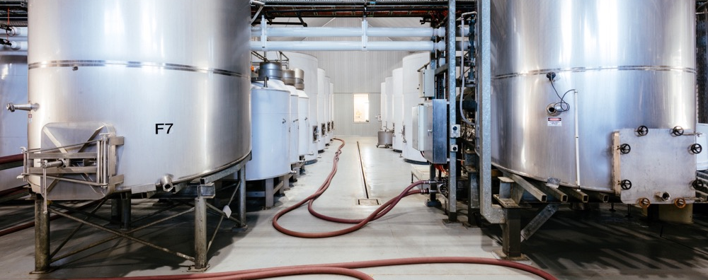
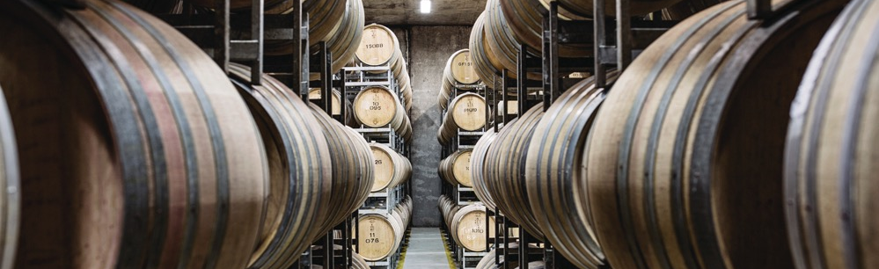
Gỗ sồi so
với thùng
thép không
gỉ
Thùng gỗ sồi làm tăng sự tiếp xúc của rượu với oxy, mang lại hương vị phức tạp và làm mềm cấu trúc tannin trong rượu vang đỏ.
Thùng thép không gỉ giảm thiểu sự tiếp xúc với oxy, đảm bảo rượu vang giữ được hương vị trái cây và hương hoa.
Notes:
Ủ trong thùng gỗ sồi sẽ có tác động đến màu sắc, hương vị, vị chát và kết cấu của rượu. Rượu vang có thể được lên men trong thùng gỗ sồi hoặc chuyển vào thùng gỗ sau khi lên men nhằm bắt đầu quá trình “lão hoá” rượu hoặc ủ rượu.
Dù việc sử dụng thùng gỗ sồi không phải là chỉ số cho thấy chất lượng, hầu hết các dòng rượu vang đắt giá nhất đều được ủ trong thùng gỗ sồi ở một mức độ nào đó. Một điều quan trọng cần nhớ đó là thùng gỗ sồi mới sẽ thêm nhiều mùi vị từ gỗ sồi, trong khi những thùng cũ hơn sẽ cho ít mùi hương và ít chát hơn.
Có hai loại gỗ sồi chính được dùng để làm rượu:
- Gỗ sồi Pháp: Là loại phổ biến nhất khi ủ rượu vang cao cấp, gỗ sồi Pháp thường cho vị và mùi thơm tinh tế hơn vì kết cấu xớ gỗ chặt chẽ hơn, cho rượu vang cảm giác mượt, êm và có mùi tuyết tùng.
- Gỗ sồi Mỹ: Với kết cấu ít chặt chẽ hơn, gỗ sồi Mỹ sẽ mang cho rượu nhiều hương vị hơn - thường là dừa và vani - cũng như mang đến cảm giác như kem trong vòm miệng.

Slide 12
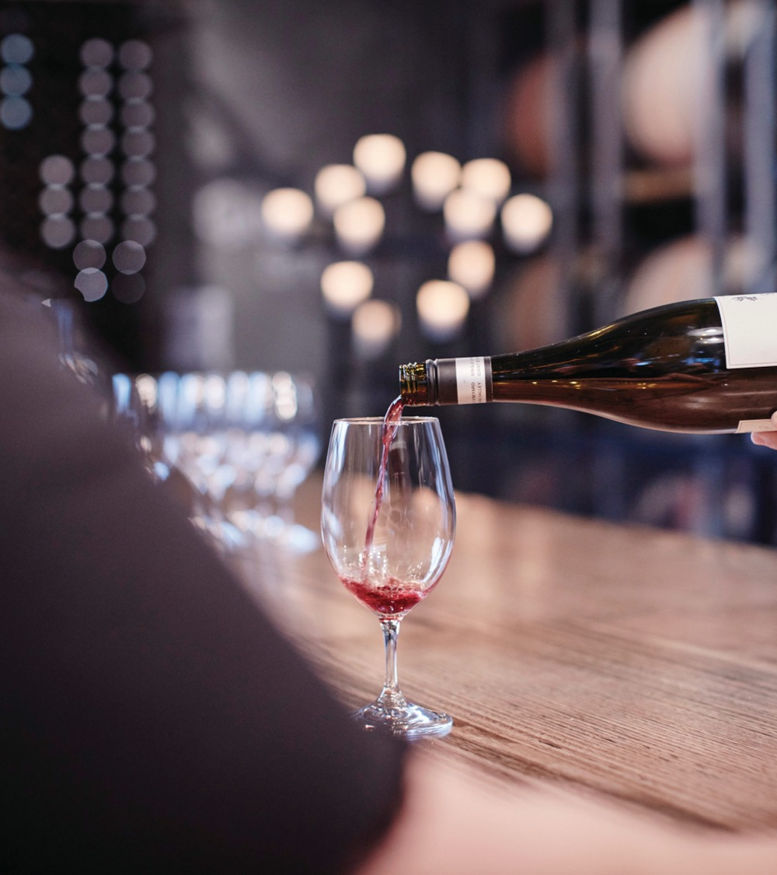
CÁCH NẾM
RƯỢU VANG
NHÌN
XOAY
NGỬI
NẾM
KẾT LUẬN
Notes:
Old vines
First vines -

Slide 13
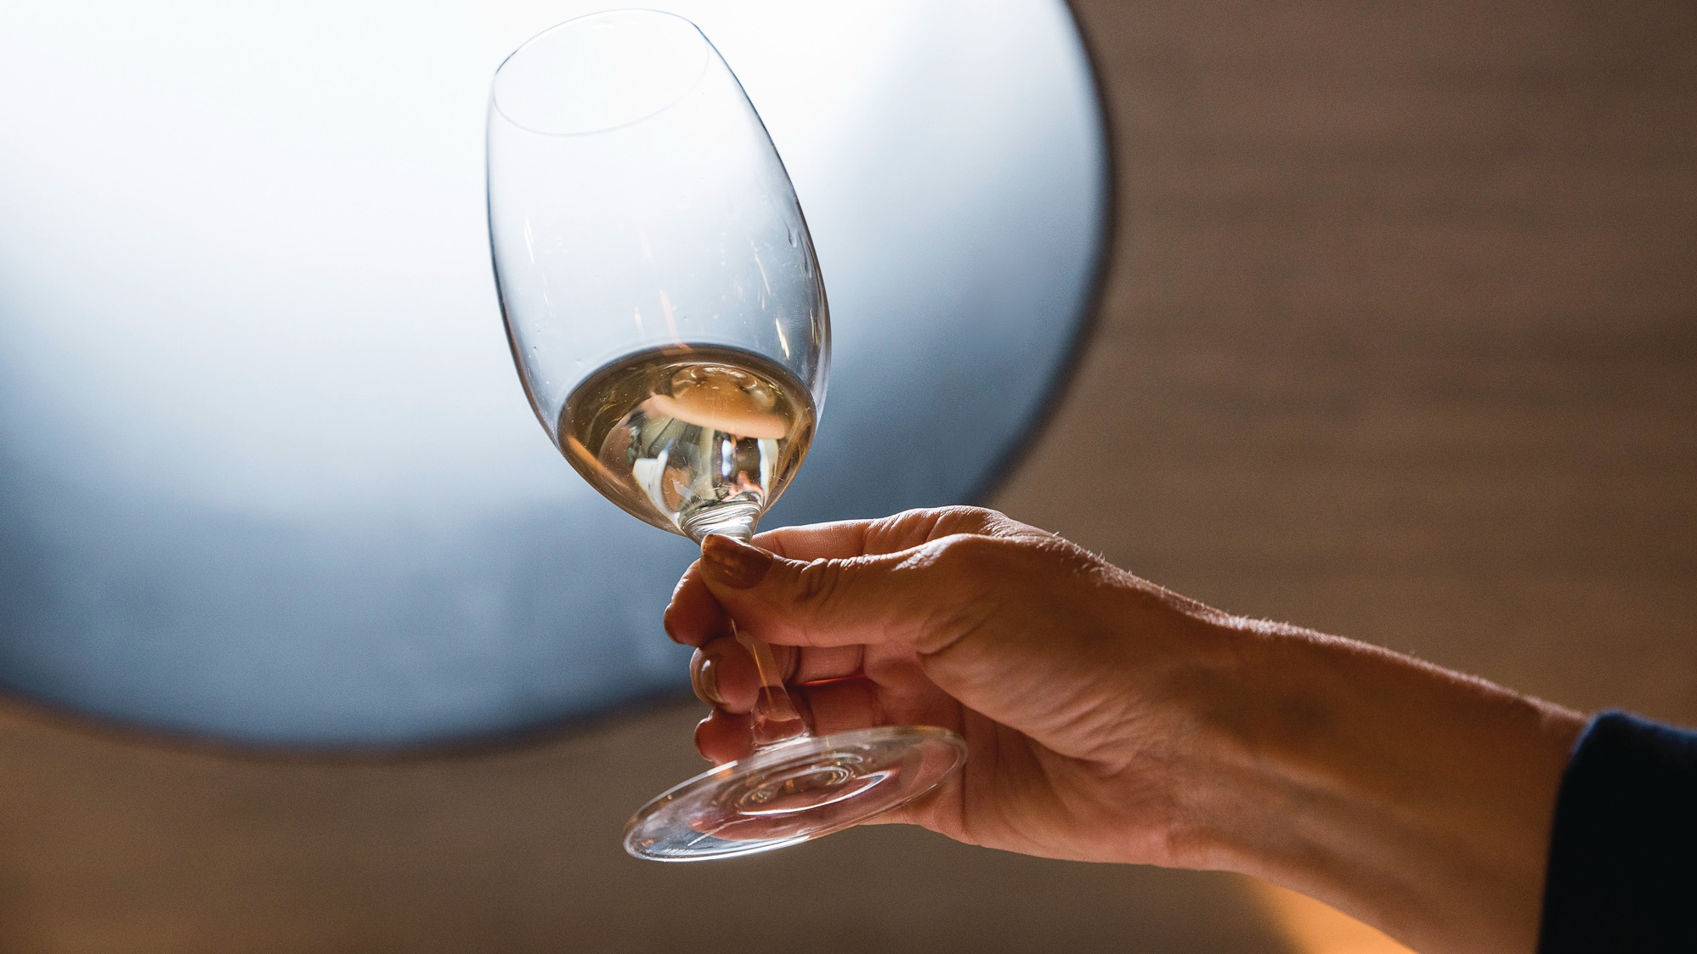
1. NHÌN
Rót khoảng một phần ba ly
Giữ ở góc 45 độ soi trên một nền trắng
Quan sát màu sắc của rượu
Notes:
Quan sát rượu sẽ giúp bạn hình dung được phong cách, độ đậm và các đặc tính của rượu. Rượu trong hay đục? Rượu phản chiếu ánh sáng nhiều hay ít? Rượu vang đục hoặc có vẩn đục thường có thể là không được lọc có chủ đích hoặc là rượu lỗi. Màu sắc cũng phản ánh độ già của rượu. Khi được trữ lâu, rượu vang trắng sẽ thường có màu đậm hơn còn vang đỏ sẽ nhạt hơn.

Slide 14
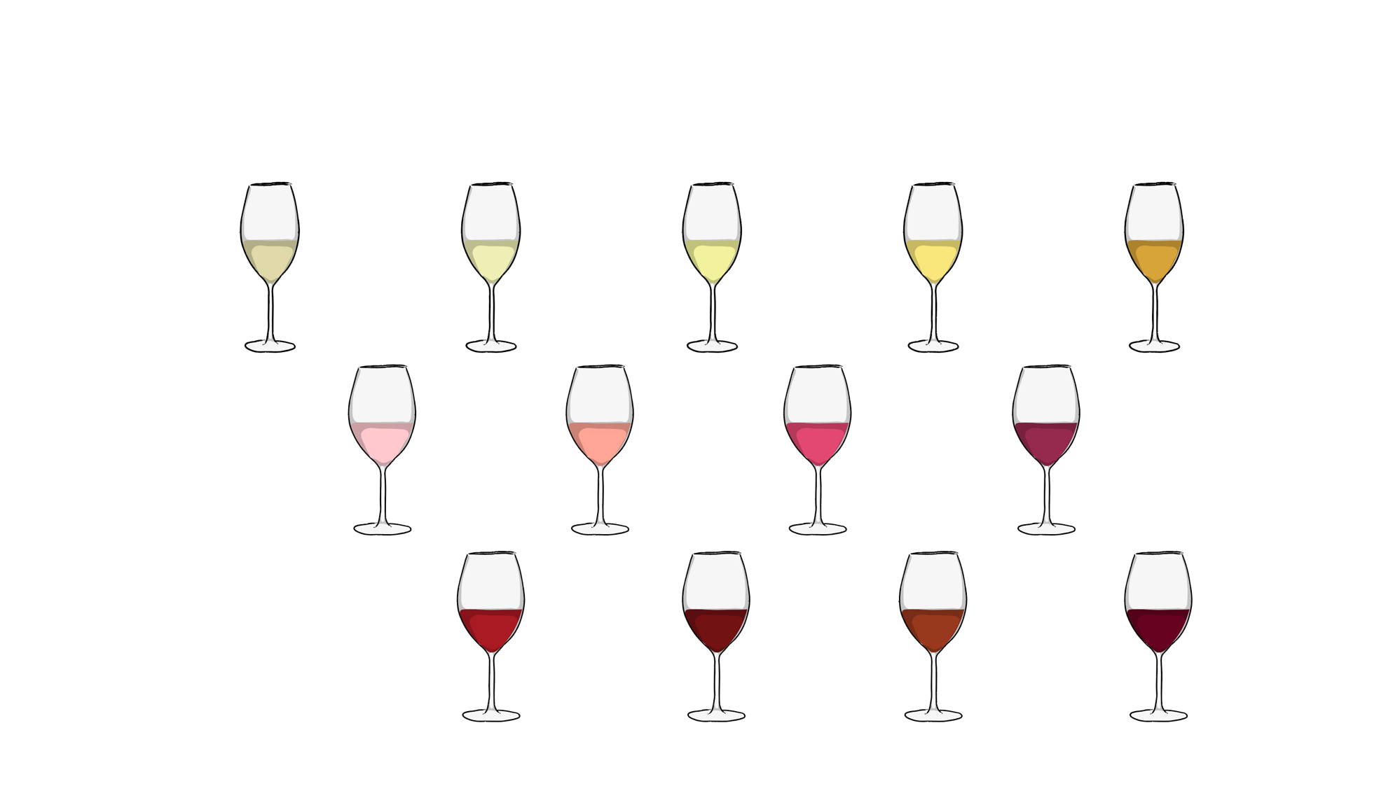
MÀU SẮC CỦA RƯỢU VANG
Rơm
Chanh
Vàng
Vàng kim
Nâu
Hồng
Cá hồi
Đỏ tươi
Tím
Ruby
Ngọc hồng lựu
Nâu vàng
Nâu

Slide 15
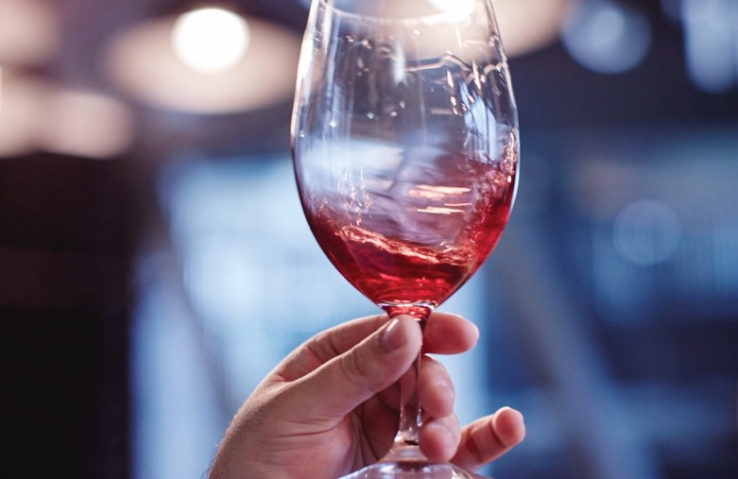
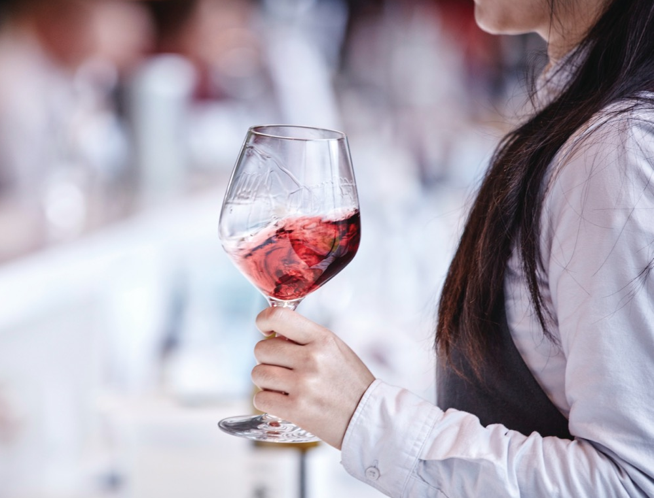
2. XOAY
CHÂN RƯỢU
Việc xoay rượu giúp mở ra các mùi thơm
Xoay ly trong khi giữ chắc trên một bề mặt phẳng
Xem rượu có tạo thành 'chân' hay 'giọt' không
Một loại rượu có chân rượu chảy chậm thường đậm đà, chín muồi và đầy đặn hơn
Notes:
Rượu có chân rượu chảy chậm sẽ có thành phần cồn và glycerine cao hơn, tức là rượu vang đó đậm đà và có nhiều hương vị trong vòm miệng hơn.

Slide 16
3. MÙI
Bước quan trọng nhất
Con người có thể xác định hàng ngàn mùi khác nhau
Các chuyên gia có thể tìm hiểu gần như mọi thứ về một loại rượu bằng cách ngửi nó
Hít sâu so với ngửi nhanh – tìm một kiểu phù hợp với bạn

Slide 17
Ba loại
HƯƠNG VỊ RƯỢU VANG
HƯƠNG VỊ SƠ CẤP
Trái cây, thảo mộc,
hương hoa
HƯƠNG VỊ
THỨ CẤP
Mùi bánh mì, men, bánh mì nướng, vani, sô cô la, gia vị
HƯƠNG VỊ
TAM CẤP
Đất, khoáng chất, da, thuốc lá
Notes:
- Mùi hương nhất cấp: Tùy vào điều kiện trồng nho, mỗi giống nho sẽ có hương vị và mùi thơm khác nhau. Những mùi và vị phổ biến nhất đó là trái cây, thảo mộc và hoa.
- Mùi hương nhị cấp (lớp hương vị thứ 2): Những mùi hương này được tạo ra từ quá trình làm rượu. Mùi bánh mì hay mùi men như vỏ phô mai, bia là kết quả từ quá trình lên men. Ủ trong thùng gỗ sồi sẽ tạo ra hương thơm như bánh mì nướng, vani, socola và gia vị
- Mùi hương tam cấp: Quá trình rượu phát triển trong chai có thể tạo ra những mùi hương mới, đôi khi được gọi là nhóm mùi hương “bouquet”. Rượu được trữ lâu sẽ làm phai các mùi hương nhất cấp và làm dậy các mùi hương khác như hương đất, khoáng, da thuộc và thuốc lá.

Slide 18
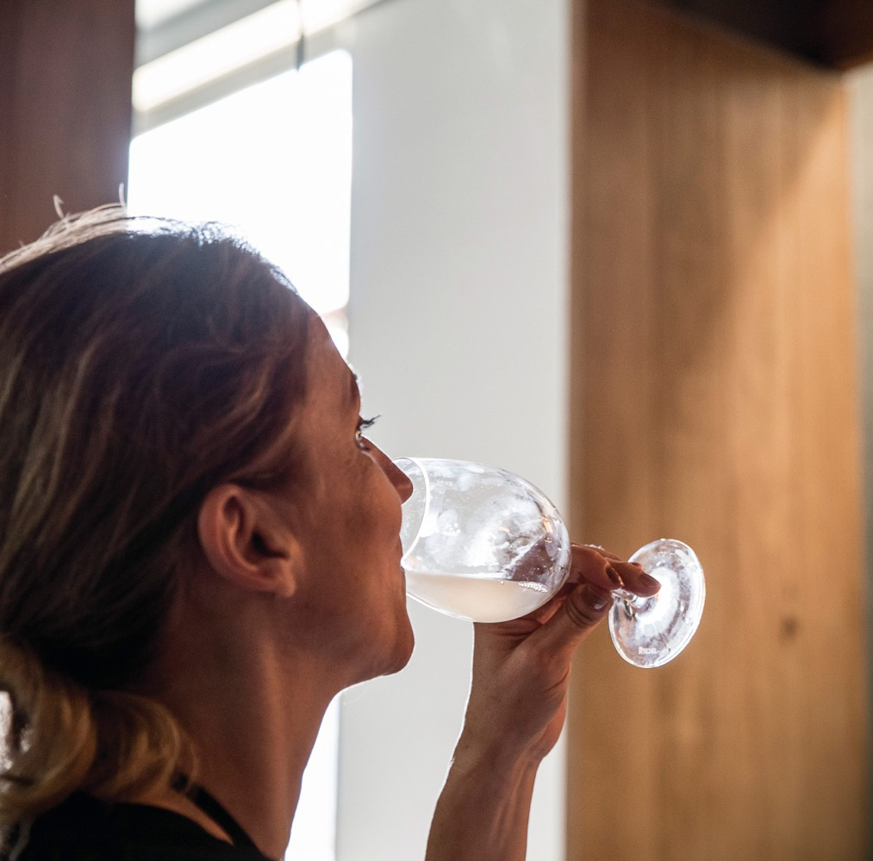
4. VỊ
Năm yếu tố chính cần lưu ý:
Độ ngọt
Độ chua
Độ chát
Nồng độ cồn
Độ đậm đà
Notes:
Nhấp một ngụm nhỏ và hít một hơi nhẹ nhàng để có thể cảm nhận mùi hương đi vào miệng và mũi của bạn.

Slide 19

ĐỘ NGỌT/
ĐỘ KHan
THANG ĐO ĐỘ NGỌT
Cực kì khan
Cảm giác như thế nào:
Một loại rượu cực kỳ khan có thể tạo cảm giác như đang hút ẩm từ lưỡi của bạn. Nhưng cảm giác này cũng có thể là do tannin cao
Cảm giác ngứa ran nhẹ ở đầu lưỡi
Cảm giác hơi nhờn trên giữa lưỡi của bạn
Rượu ngọt hơn sẽ có vị ngọt ở hậu vị
Vị ngọt tự nhiên của nước ép trái cây.
Không ngọt
Hơi ngọt
Ngọt nhẹ
Ngọt vừa
Ngọt
Notes:
Vị ngọt trong rượu vang không phải là vị ngọt nhân tạo như những món như socola, mà là vị ngọt tự nhiên đến từ chính quả nho. Vị chua, trái ngược với ngọt, không có đường đọng lại. Tuy nhiên bạn vẫn có thể cảm nhận vị trái cây trong những dòng rượu vang này. Hầu hết rượu vang là không ngọt hoặc ít ngọt.

Slide 20

HƯƠNG VỊ
Táo xanh
Thảo mộc
Chanh
Trái cây nhiệt đới
Quả sung
Mật ong
Trái cây nhiệt đới
DRY WHITE
SWEET WHITE

Slide 21

HƯƠNG VỊ
Trái cây tẩm đường
Mật ong
Hoa
Quả mọng chín
Trái cây chua
Thảo mộc
Quả mọng đen
SWEET RED
DRY RED

Slide 22
ĐỘ CHUA
THANG ĐO ĐỘ CHUA
Thấp
Cảm giác như thế nào:
Kích thích vị giác
Chua
Cảm giác tràn đầy nước ở cả hai bên lưỡi của bạn
So sánh:
Ăn một quả táo xanh hay quả chanh.
Trung bình
Cao
Notes:
Old vines
First vines -

Slide 23
ĐỘ CHÁT
THANG ĐO ĐỘ CHÁT
Thấp
Độ chat (tannin) tạo thêm cấu trúc, xương sống và độ phức tạp cho rượu, đặc biệt là trong rượu vang đỏ. Chúng cũng rất quan trọng nếu rượu cần ủ, vì chúng hoạt động như một chất bảo quản.
Cảm giác như thế nào:
Vị đắng ở hai bên lưỡi
Kết cấu khắp miệng của bạn
Độ chát mạnh làm khô lưỡi và răng của bạn và gây cảm giác se trên nướu của bạn
So sánh:
Trà pha mạnh để nguội.
Trung bình
Cao
Notes:
Vị chát là từ vỏ của nho và thùng gỗ dùng để ủ rượu vang. Vị chát giúp rượu có cảm giác chín và mềm trái ngược với cảm giác thô cứng.

Slide 24
ĐỘ ĐẬM ĐÀ
THANG ĐO ĐỘ ĐẬM ĐÀ
Nhẹ
Xoay rượu quanh miệng để phủ lên lưỡi, má và vòm miệng. Nói chung, nồng độ cồn càng cao thì rượu càng đậm đà.
Cảm giác như thế nào:
Rượu nhẹ: cảm giác nhẹ hơn, loãng hơn, ít nhớt hơn
Rượu đậm đà: nặng hoặc kem
So sánh:
Rượu nhẹ: sữa không béo
Rượu vừa: sữa nguyên kem
Rượu rất đậm đà: kem đặc
Vừa
Đậm đà
Notes:
Old vines
First vines -

Slide 25
NỒNG ĐỘ CỒN
THANG ĐO NỒNG ĐỘ CỒN
8% Thấp
Cảm giác như thế nào:
Nóng ở giữa lưỡi, cổ họng và ngực
Rượu vang cường hóa sẽ tạo ra cảm giác ấm áp trong miệng, cổ họng và ngực của bạn
So sánh:
Cảm giác ấm áp, bỏng rát của rượu mạnh.
Hương vị:
Rượu có nồng độ cồn cao có thể có vị chát hoặc ngọt hơn.
9%
10%
11%
12%
13%
14%
15%
16%
17% Cao
Notes:
Old vines
First vines -

Slide 26
5. KẾT LUẬN
Hậu vị ngắn hay dài?
Nó có vị cân bằng không?
Hương vị có lưu lại không?
Có đặc điểm nào nổi bật không?
Bạn đã học được gì về loại rượu này?
Notes:
Không hề có một công thức nhất định nào đối với tiêu chuẩn rượu, ý kiến về rượu ngon cũng khác nhau. Nhưng có một điều luôn phải có đó là sự cân bằng giữa 5 yếu tố: nồng độ cồn, độ chua, độ ngọt, độ chát và mức độ hương trái cây.
CÂU HỎI GỢI Ý THẢO LUẬN:
- Ủ rượu có thể tác động mạnh đến từng yếu tố của rượu. Bạn đã bao giờ nếm thử rượu lâu năm chưa, nếu có thì rượu lâu năm có sự khác biệt về hương vị như thế nào so với rượu trẻ hơn được làm từ cùng 1 giống nho?
- Rượu vang cần phải có sự cân bằng ngay khi đóng chai, hay sự hài hòa đó có thể được phát triển sau khi đã đóng chai và để theo thời gian?

Slide 27
Phong cách RƯỢU VANG
VÀ CÁC GIỐNG NHO
Notes:
ĐÂY LÀ THỜI ĐIỂM THÍCH HỢP ĐỂ THƯỞNG THỨC VÀ THẢO LUẬN VỀ HƯƠNG VỊ CÁC LOẠI RƯỢU VANG KHÁC NHAU.
+ CHƯƠNG TRÌNH BỔ SUNG Quý vị sẽ tìm thấy tài liệu cho một số giống nho này tại www.australianwinediscovered.com

Slide 28
RƯỢU VANG
SỦI
Một số phương pháp đã được phát triển để sản xuất rượu vang sủi, mỗi phương pháp cho ra một kiểu hơi khác một chút.
Phương pháp truyền thống (méthode traditionnelle)
Chuyển giao (Transfer method)
Tổ tiên (Ancestral method)
Bồn thép (Tank method)
Carbonat hóa (Carbonation)
Notes:
Trong các loại rượu vang, rượu vang sủi tăm là dòng rượu đòi hỏi kỹ thuật cao nhất và mất nhiều thời gian chế biến nhất bởi vì phải trải qua hai lần lên men: lần đầu để tạo ra rượu và lần thứ hai để tạo ra bong bóng.
Rượu vang sủi tăm Shiraz là phong cách độc đáo của Úc được chế biến giống như vang sủi tăm thông thường nhưng nho Shiraz thường được dùng làm nho chính thay vì dùng Chardonnay và Pinot Noir.

Slide 29

RƯỢU VANG TRẮNG NHẸ RIESLING
Nổi tiếng quốc tế
TỰ NHIÊN
ĐỘ CHUA
CÁC VÙNG
PHÁT TRIỂN CHỦ YẾU Ở:
Thung lũng Clare
Thung lũng Eden
Tasmania
Orange
Quận Canberra
Great Southern
Henty
ĐẶC ĐIỂM
RIESLING
TUỔI THỌ CAO
Trái cây họ cam quýt
Táo xanh
Tính chất trái cây tươi sáng
Notes:
Rượu vang trắng nhẹ thường khan (không ngọt) và dễ uống, điển hình là những dòng rượu từ vùng khí hậu mát mẻ. Những dòng nổi tiếng gồm Riesling, Sauvignon Blanc, Pinot Gris và Pinot Grigio.
Rượu vang Riesling của Úc là một trong số những dòng rượu ngon nhất thế giới, nhiều người làm rượu địa phương đã chọn phương pháp tối giản để rượu mang vị tươi và tinh khiết.

Slide 30
RƯỢU VANG TRẮNG NHẸ SEMILLON
THƯỜNG ĐƯỢC PHỐI TRỘN VỚI SAUVIGNON BLANC
VÙNG
PHÁT TRIỂN Ở NHIỀU VÙNG:
đặc biệt là Hunter Valley và Margaret River. Phong cách độc đáo của Hunter Valley Semillon có tuổi thọ cao
SEMILLON
VỪA NHẸ ĐẾN VỪA
Cam chanh
Hương hoa
Táo xanh
Quả hạch
Notes:
Semillon có lịch sử lâu đời ở Úc, được trồng ở nhiều khu vực trên toàn nước Úc. Dòng rượu Semillon ở thung lũng Hunter là một trong những di sản rượu của thế giới, thay đổi từ dòng rượu trẻ, mùi vị cam chanh, chua nhẹ thành dòng rượu vàng đậm, vị hạt và có mùi rơm, như thể là được ủ trong thùng gỗ sồi (nhưng thực ra là không). Rượu Semillon ở Margaret River có phong cách nhẹ nhàng hơn và gần giống với Sauvignon Blanc. Semillon cũng thường được phối trộn với Sauvignon Blanc.

Slide 31

RƯỢU VANG TRẮNG ĐẬM ĐÀ
CHARDONNAY
50%+ sản lượng rượu vang trắng của Úc
VÙNG
PHÁT TRIỂN Ở TẤT CẢ CÁC VÙNG
Phong cách ủ gỗ sồi được thay thế bằng các loại rượu có độ chua sắc nét hơn, độ khoáng và sự thanh lịch
ĐẶC ĐIỂM
Lê
Táo
Đào
Cam chanh
Hương bánh mì nướng
Gỗ sồi tinh tế
GIỐNG NHO CỨNG CÁP, LINH HOẠT
CHARDONNAY
Notes:
Rượu vang trắng có vị đậm hơn, cấu trúc ngậy, thường phát triển thêm đặc tính trong quá trình làm rượu. Ví dụ, ủ trong thùng gỗ sồi sẽ thêm hỗn hợp hương vị mới. Điển hình như ở dòng Chardonnay và Viognier, với những phong cách từ đậm vừa đến đậm đà.
Một trong số những giống nho trắng được trồng nhiều nhất trên thế giới, tại Úc, Chardonnay là giống nho điển hình. Chardonnay nổi tiếng với rượu mạnh, hương gỗ sồi vào khoảng những năm 1980 đến 1990 và sau đó trở nên lỗi thời. Dòng Chardonnay hiện đại của Úc có vị chua, giản dị, thanh và có hương khoáng.

Slide 32
RƯỢU VANG TRẮNG THƠM MOSCATO
Phổ biến như một loại rượu khai vị và rượu tráng miệng
VÍ DỤ TỐT NHẤT TỪ CÁC VÙNG LẠNH HƠN
KẾT HỢP
Phong cách ủ gỗ sồi được thay thế bằng các loại rượu có độ chua sắc nét hơn, độ khoáng và sự thanh lịch
ĐẶC ĐIỂM
Rượu nhẹ, sảng khoái, ngọt ngào
Đặc tính hoa mỹ miều
MOSCATO
NỒNG ĐỘ CỒN THẤP
Notes:
Những dòng vang trắng có hương hoa và trái cây, cùng những hương thơm trọn vẹn tỏa lên từ trong ly rượu. Dòng rượu này thường tươi mát nhưng lại có mùi hương phong phú từ chính quả nho chứ không phải từ quá trình làm rượu. Những dòng rượu có mùi thơm bao gồm Gewürztraminer, Riesling và Sauvignon Blanc.
Moscato là dòng rượu vang nhẹ, có mùi ngọt ngào, nổi tiếng ở Úc vì những đặc điểm tươi mát và nồng độ cồn thấp. Rượu được sản xuất tại nhiều vùng ở Úc bao gồm thung lũng Hunter, McLaren Vale, Adelaide Hills, Thung lũng Barossa và Margaret River.

Slide 33
Rượu vang hồng
ROSé
Phong cách hiện đại phổ biến là nhạt và khô
ĐƯỢC TRỒNG TRÊN KHẮP NƯỚC ÚC
VÙNG
PHONG CÁCH CỰC KỲ ĐA DẠNG
được làm từ nhiều loại
giống nho làm rượu vang đỏ
ROSÉ
TRÁI CÂY ĐỎ TƯƠI:
Anh đào
Dâu tây
Mâm xôi
Notes:
Vang hồng được làm từ nho làm rượu vang đỏ, vỏ chỉ giữ đủ lâu để làm rượu ngả màu hồng. Dòng rượu này có thể được làm từ một giống nho hoặc trộn từ hai hoặc ba loại, rượu có thể có màu từ hồng nhạt đến màu hồng sẫm rất đẹp. Một phương pháp làm rượu khác ít phổ biến hơn đó là trộn vang đỏ với một số loại vang trắng. Trước đây, rượu vang hồng của Úc sẽ có vị ngọt, độ đậm vừa và màu hồng sẫm. Nhưng phong cách phổ biến nhất ngày nay là dòng vang hồng ít ngọt, tinh tế.

Slide 34
RƯỢU VANG ĐỎ NHẸ
PINOT NOIR
Loại rượu vang đỏ nhẹ phổ biến nhất của Úc
TRẺ
VÙNG
TẬP TRUNG VÀO KHÍ HẬU MÁT MẺ
các vùng như Yarra Valley, Mornington Peninsula và Tasmania
hương vị trái cây đỏ và đen tươi sáng
ĐẶC ĐIỂM
PINOT NOIR
Ủ LÂU NĂM
CÁC PHONG CÁCH KHÁC NHAU
tùy thuộc vào vùng và quy trình sản xuất rượu vang
các đặc tính phức tạp hơn như thuốc lá, thảm rừng, mùi khói đất và gia vị
Notes:
Rượu vang đỏ nhẹ, thường có màu nhạt hơn những dòng rượu đậm đà và có ít chát hơn, khiến rượu dễ uống với nhiều người. Những giống phổ biến là Pinot Noir và Gamay.
Dòng rượu vang Pinot Noir của Úc mang đến những phong cách khác nhau tùy vào nơi trồng và cách thức làm rượu. Ví dụ tiêu biểu đó là những dòng rượu vang vùng khí hậu lạnh có độ đậm nhẹ nhưng mùi hương đậm đà với nhiều lớp hương vị kéo dài.

Slide 35
RƯỢU VANG ĐỎ ĐẬM ĐÀ SHIRAZ
Mặt hàng xuất khẩu rượu vang nổi tiếng nhất của Úc
KHÍ HẬU ẤM ÁP
VÙNG
ĐƯỢC TRỒNG Ở TẤT CẢ CÁC VÙNG
với Barossa Valley và Hunter Valley nổi tiếng nhất
Hương vị trái cây đậm đà, chín mọng, phong cách cay nồng
KHÍ HẬU
SHIRAZ
KHÍ HẬU MÁT HƠN
NHỮNG CÂY NHO SHIRAZ LÂU ĐỜI NHẤT THẾ GIỚI VẪN ĐANG ĐƯỢC SẢN XUẤT
Phong cách tươi mát, hương bạc hà, thanh lịch
Notes:
Mang hương vị đậm đà, nhiều chát và nồng độ cồn cao, những dòng rượu vang đỏ đậm có màu tối và đậm đà, giàu hương vị. Màu sắc sẫm và phần lớn hương vị của rượu là đến từ vỏ của quả nho. Những giống nho phổ biến của nhóm rượu đậm đà là Shiraz, Cabernet Sauvignon, Merlot và Malbec.
Rượu vang đỏ đậm đà có màu đỏ đậm và tím, khi uống có cảm giác đậm, cân bằng và đôi lúc mượt mà trong miệng. Hương vị thường tập trung vào hương quả đen cùng với hương thơm của da thuộc và thuốc lá.

Slide 36
RƯỢU VANG ĐỎ ĐẬM ĐÀ CABERNET SAUVIGNON
Giống nho được trồng nhiều thứ ba ở Úc
CẤU TRÚC TANNIN DÀY, MẠNH MẼ, CHẮC CHẮN
VÙNG
ĐƯỢC TRỒNG TRÊN KHẮP NƯỚC ÚC
Trong vùng khí hậu ôn hòa, đặc biệt là ở Coonawarra, Margaret River và Yarra Valley
CABERNET SAUVIGNON
ĐẶC ĐIỂM
TIỀM NĂNG LÃO HÓA TUYỆT VỜI
Lý chua đen
Ớt chuông
Bạc hà
Thường được pha trộn với Merlot, Shiraz, Cabernet Franc và Petit Verdot
Notes:
Đây là giống nho được trồng nhiều thứ ba ở Úc (chỉ sau Shiraz và Chardonnay), giống nho này thường được phối trộn với Merlot hoặc phối trộn nhiều cùng nhiều loại nho, dòng rượu vang chỉ từ Cabernet Sauvignon có thể mang đến hương vị phong phú.

Slide 37
VỤ THU HOẠCH MUỘN VÀ RƯỢU VANG NGỌT
BOTRYTIS SEMILLON
Phong cách rượu vang ngọt nổi tiếng nhất của Úc
VÙNG
Botrytis sinh sản tốt nhất trong điều kiện ẩm ướt như các vùng Riverina và Hunter Valley
BOTRYTIS
SEMILLON
MÀU VÀNG NHẠT ĐẾN VÀNG SẪM
Hương vị quả hạch, thường là quả mơ
Cam chanh
Mật ong
Notes:
Có nhiều phong cách và cách thức chế biến, điểm chung của dòng rượu vang này là nồng độ đường cao có được nhờ việc để nho chín lâu hơn. Một phong cách khác đó là để cho một loại nấm có tên ‘Botrytis cinerea’ hay còn gọi là ‘nấm quý phái’, loài nấm này sẽ thoát nước ra khỏi nho và tập trung nước nho. Botrytis Semillon và Botrytis Riesling là hai dòng rượu ngọt nổi tiếng được khen ngợi nhiều nhất ở Úc.

Slide 38
RƯỢU VANG CƯỜNG HÓA
Rượu vang cường hóa là rượu vang đã được cường độ với rượu mạnh chưng cất từ nho
VÙNG
RUTHERGLEN MUSCAT:
Rutherglen là một khu vực chuẩn mực, nổi tiếng với loại Muscats đáng kinh ngạc của nó
NỒNG ĐỘ CỒN
FORTIFIED WINE
Đậm đà, thơm ngon và giống như mật đường, với vị ngọt dính và độ phức tạp tuyệt vời
GIỮA 15,5
và 20%
Notes:
Quá trình sản xuất vang cường hóa cũng tương tự như quá trình làm rượu vang thông thường cho đến khi lên men, rượu nho chưng cất sẽ được thêm vào. Thời gian rượu lên men trước khi được cường hóa sẽ tùy vào việc muốn sản xuất ra rượu ngọt hay không ngọt bởi vì sau khi thêm rượu mạnh, men sẽ ngưng chuyển hoá đường thành độ cồn, chỉ còn lại đường dư trong rượu. Với dòng vang cường hóa ngọt, rượu thường sẽ được thêm sau 1 ngày rưỡi lên men. Với vang cường hóa không ngọt, quá trình lên men sẽ được giữ nguyên.
Bồ Đào Nha nổi tiếng với dòng Port và Maderia, Tây Ban Nha thì nổi tiếng với Sherry, còn Úc có những dòng vang cường hóa nổi tiếng thế giới như Muscat, Topaque, Vintage và Tawny.
CÂU HỎI GỢI Ý THẢO LUẬN:
- Đây có phải lần đầu bạn nghe đến những dòng rượu này? Bạn nghĩ sao về những dòng rượu vang đó?
- Có phong cách hay dòng rượu nào mà bạn thấy đặc biệt thích hay không thích không?
- Có dòng rượu Úc nào đã thay đổi quan điểm trước đây của bạn về dòng rượu đó không?

Slide 39
ĐƠN NHO SO VỚI PHỐI TRỘN
Notes:
Rượu vang phối trộn thường được dùng để làm dậy mùi hoặc vị của rượu, và còn giúp cân bằng độ chua, vị chát và độ cồn của rượu. Vang phối trộn làm tăng thêm độ phong phú về hương vị và kết cấu của rượu. Tuy nhiên những dòng vang từ một giống nho có thể cho người thưởng thức biết về giống nho, vùng đất, khí hậu, thổ nhưỡng nơi trồng nho và cả chính người làm rượu.

Slide 40
RƯỢU VANG
Theo
GIỐNG nho
Được làm từ một giống nho duy nhất
Có thể kể một câu chuyện về giống nho, vùng, khí hậu và đất, và nhà sản xuất rượu vang
Một số loại rượu vang được bán dưới dạng đơn nho chứa một tỷ lệ phần trăm các loại nho khác - ở Úc lên đến 15% (15% ở Pháp, 25% ở Mỹ)
Notes:
Old vines
First vines -

Slide 41
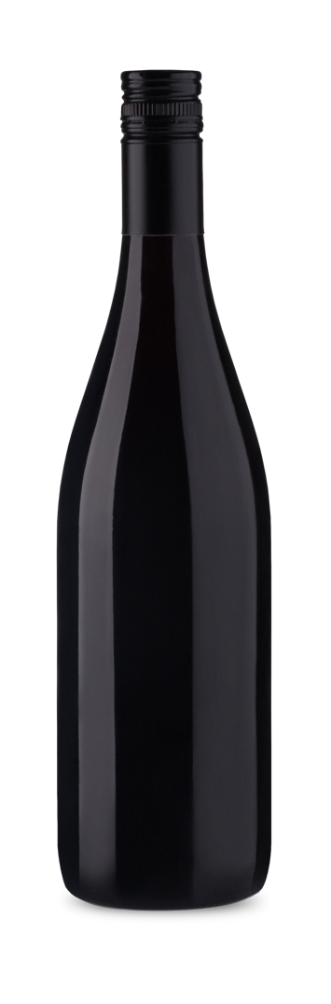
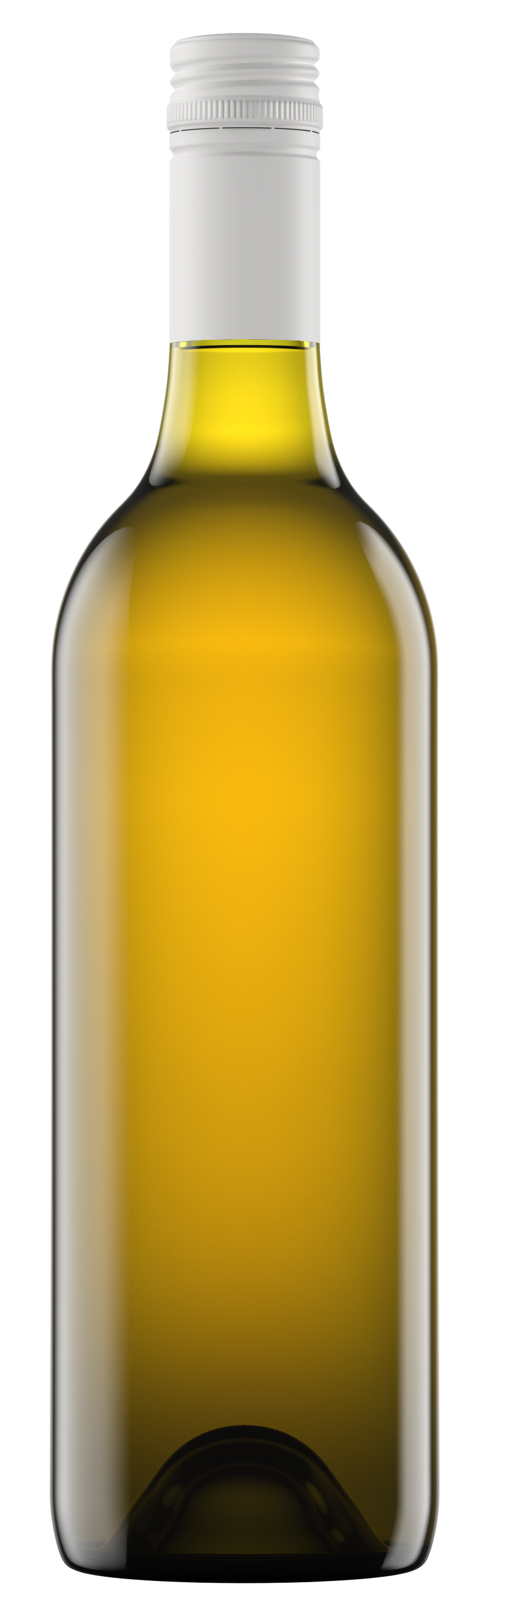
Phối trộn CỔ ĐIỂN CỦA ÚC
SAUVIGNON BLANC
SEMILLON
GRENACHE SHIRAZ MATARO
VÙNG
THUNG LŨNG BAROSSA
MCLAREN VALE
Khan, giòn và sảng khoái với hương thơm cỏ, thảo mộc
SHIRAZ
tăng thêm sự đậm đà và đầy đặn trong miệng
SAUVIGNON BLANC SEMILLON
GRENACHE SHIRAZ MATARO
SEMILLON
mang lại hương chanh
SAUVIGNON BLANC
đóng góp trái cây nhiệt đới và độ chua sắc nét hơn
MATARO (MOURVÈDRE)
mang lại hương thơm và đặc tính hồi và tannin thô ráp
GRENACHE
cung cấp vị cay thơm và tinh tế
Notes:
Xuất xứ từ Bordeaux, SBS (Sauvignon Blanc Semillon) giúp vùng Margaret River của Tây Úc xuất hiện trên bản đồ rượu thế giới cùng với dòng Chardonnay là hai dòng rượu đặc trưng của vùng này. Hai giống nho này tương hỗ và cạnh tranh với nhau, Semillon mang hương vị và sự toàn diện cho Sauvignon Blanc phong cách rõ ràng, sắc nét.
Sự xuất hiện của dòng vang phối trộn Grenache ở Úc đã dẫn đến sự phục hưng của các dòng vang đỏ trộn, những người làm rượu bắt đầu thử nghiệm với các phong cách cổ điển và thay thế. GSM (Grenache Shiraz Mataro) đã trở thành phong cách đặc trưng của vùng thung lũng Barossa: và McLaren Vale, nơi có những cây nho Grenache lâu năm và tốt nhất.

Slide 42
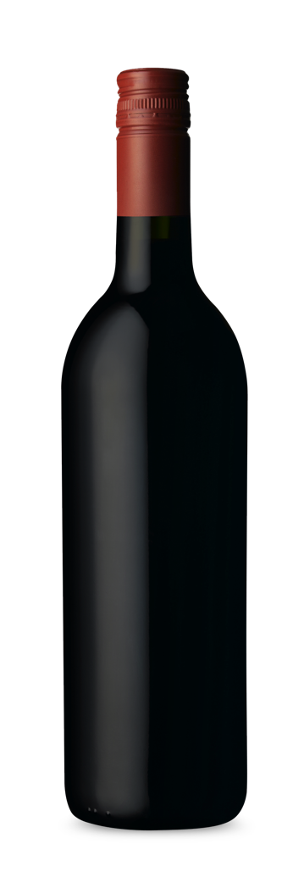
SỰ KẾT HỢP CỔ ĐIỂN CỦA ÚC
CABERNET SHIRAZ
CABERNET MERLOT
CẤU TRÚC TUYỆT VỜI VỚI TIỀM NĂNG LÃO HÓA TỐT VÀ KẾT THÚC LÂU DÀI
TANNIN ĐẬM
HƯƠNG VỊ
ĐẶC ĐIỂM
CABERNET SHIRAZ
CABERNET MERLOT
Việt quất
Các loại quả đen
Bạc hà
Ô liu
Phong cách mạnh mẽ, táo bạo
Kết thúc lâu dài
Cân bằng tốt
HƯƠNG THƠM
Lý chua đen
Mocha
Gia vị ngọt ngào
Notes:
Cabernet Shiraz có khả năng trữ tốt, và có phong cách phù hợp để có thể phối trộn với nhau. Cabernet có cấu trúc, kết cấu tốt được bổ trợ bởi giống Shiraz dẻo dai/ Cabernet còn giữ được độ tươi của mình và phần ‘hương vị trống ở giữa vòm miệng’ được lấp đi bằng vị trái cây ngọt từ Shiraz.
Cabernet Merlot là dòng vang trộn cổ điển, nổi tiếng là dòng vang trộn xuất xứ từ Bordeaux. Vùng Margaret River nổi tiếng với những dòng vang trộn Cabernet Merlot xuất sắc. Cabernet Sauvignon cho cấu trúc vững chắc của tannin và vị chua, còn Merlot sẽ thêm vào hương vị trái cây như mận và anh đào.

Slide 43
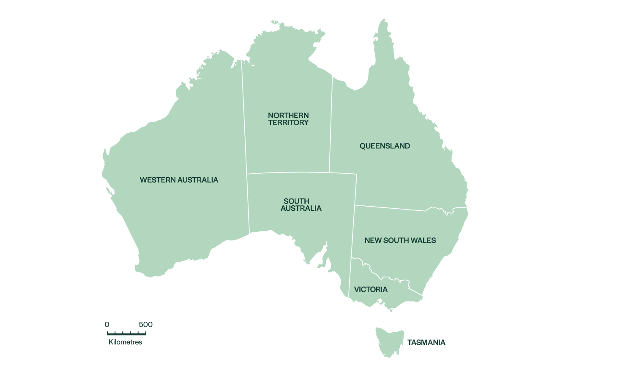
CÁC VÙNG RƯỢU VANG
NỔI TIẾNG CỦA ÚC
Adelaide Hills, SA
Thung lũng Barossa, SA
Quận Canberra, ACT
Thung lũng Clare, SA
Coonawarra, SA
Heathcote, VIC
Thung lũng Hunter, NSW
Margaret River, WA
McLaren Vale, SA
Mornington Pennisula, VIC
Tasmania
Thung lũng Yarra, VIC
4
7
2
1
8
9
3
5
6
12
10
11
Notes:
Cộng đồng rượu vang ở Úc ngày nay được hình thành từ những nhà thám hiểm đã khám phá ra những vùng trồng nho tối ưu. Từ những vùng kinh điển đến những vùng ít nổi tiếng hơn, 65 vùng rượu vang của Úc luôn tự hào với những đặc điểm riêng biệt trong những dòng rượu vang từ những người làm rượu tại chính vùng đất họ trồng. Những vùng làm rượu được tập trung ở vùng đông nam và tây nam nơi nhiệt độ không lên quá cao.
+ CHƯƠNG TRÌNH BỔ SUNG Quý vị sẽ tìm thấy tài liệu của những vùng rượu vang này tại www.australianwinediscovered.com

Slide 44
Giống đơn lẻ so với phỐI trộn
Notes:
Những dòng vang phối trộn từ nho của nhiều vùng sẽ mang những đặc tính tuyệt vời nhất để tạo ra rượu có sự cân bằng và ổn định hơn. Điều này từ lâu đã là một phần của lịch sử phát triển nghề rượu của Úc. Nơi đây luôn tận dụng những lợi thế của vùng và người trồng nho có thể tạo được phong cách riêng, giảm thiểu tác động của niên vụ và giữ được sự ổn định theo năm tháng.

Slide 45
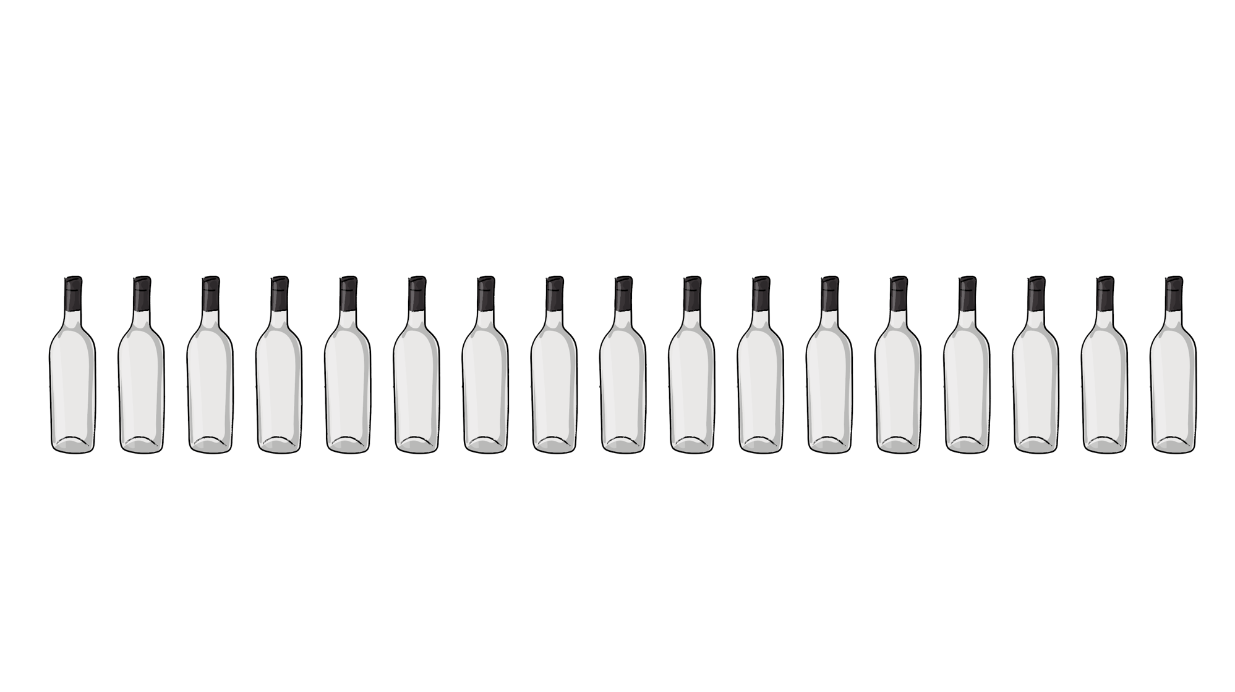
NHIỆT ĐỘ PHỤC VỤ RƯỢU VANG
RƯỢU VANG SỦI TĂM
SIÊU LẠNH
RƯỢU VANG ĐỎ NHẸ
MÁT
5ºC
6ºC
7ºC
8ºC
9ºC
10ºC
11ºC
12ºC
13ºC
14ºC
15ºC
16ºC
17ºC
18ºC
19ºC
20ºC
21ºC
RƯỢU VANG TRẮNG VÀ VANG HỒNG
LẠNH
RƯỢU VANG ĐỎ ĐẬM ĐÀ
MÁT VỪA PHẢI

Slide 46
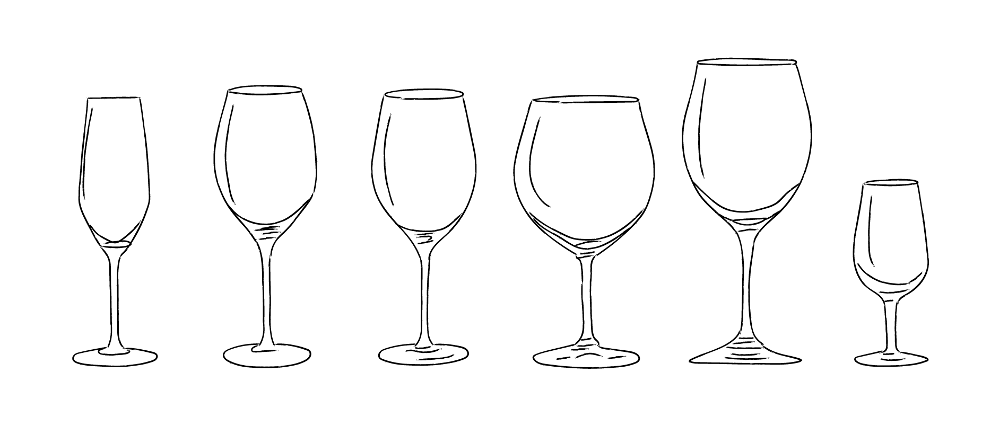
Chọn ly phù hợp
RƯỢU VANG
SỦI BỌT
RƯỢU VANG
TRẮNG
RƯỢU VANG
HỒNG
RƯỢU VANG
ĐỎ NHẸ
RƯỢU VANG
ĐỎ ĐẬM ĐÀ
RƯỢU VANG
CƯỜNG HOÁ

Slide 47
KẾT HỢP ĐỒ ĂN VÀ RƯỢU VANG
Sự kết hợp bổ sung tạo ra sự cân bằng thông qua các đặc điểm hương vị tương tự, không có loại rượu nào hay món ăn nào lấn át nhau.
Sự kết hợp tương phản tạo ra sự cân bằng bằng cách kết hợp các phẩm chất đối lập nhưng vẫn có một yếu tố chung để liên kết chúng.
Notes:
Việc kết hợp giữa rượu và món ăn là để tạo ra sự cân bằng giữa món ăn và đặc tính của rượu. Nhưng cũng phải chú ý đến bữa ăn, thường sẽ đi từ món ăn khai vị kèm rượu nhẹ đến món chín cùng với rượu đậm đà hơn. Cách sắp xếp này có thể nói là khoa học ở nhiều khía cạnh, nhưng cũng còn là theo ý thích của bạn.

Slide 48
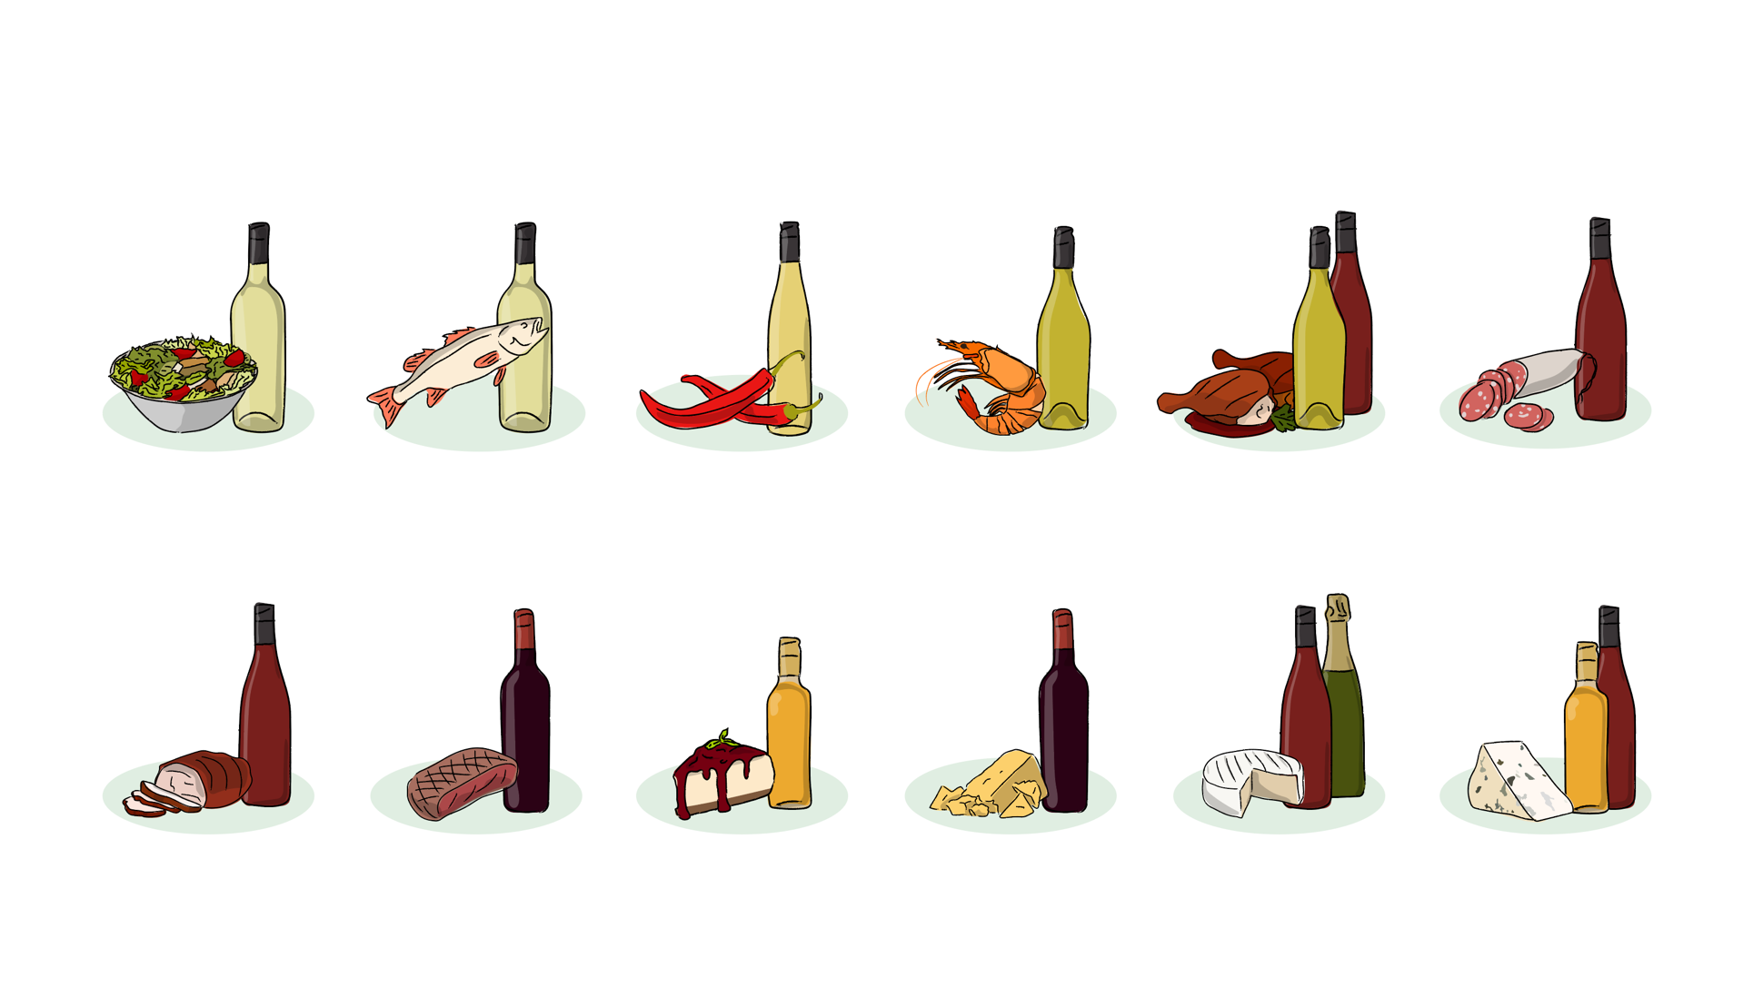
KẾT HỢP ĐỒ ĂN VÀ RƯỢU VANG CỔ ĐIỂN
Salad
Trắng nhẹ
Cá
Trắng nhẹ đến
trung bình
Đồ ăn cay
Thơm,
trắng hơi chua
Động vật có vỏ
Trắng vừa đến
đậm đà
Gia cầm
Đỏ nhạt hoặc trắng
trung bình đến đậm đà
Thịt muối
Đỏ nhạt
Thịt heo
Đỏ vừa
Thịt đỏ
Đỏ đậm đà
Món tráng miệng
Rượu ngọt,
rượu tráng miệng
Phô mai cứng
Đỏ đậm
Phô mai mềm
Đỏ nhạt hoặc sủi tăm
Phô mai nồng
Đỏ vừa hoặc rượu tráng miệng
Notes:
CÂU HỎI GỢI Ý THẢO LUẬN:
- Những sự kết hợp giữa rượu và món ăn nào mà bạn thấy thích hoặc không thích?
- Điều gì từ buổi hôm nay khiến bạn thay đổi cách kết hợp giữa rượu và món ăn?

Slide 49
LỖI RƯỢU VANG
VÀ CÁCH NHẬN BIẾT CHÚNG

Slide 50
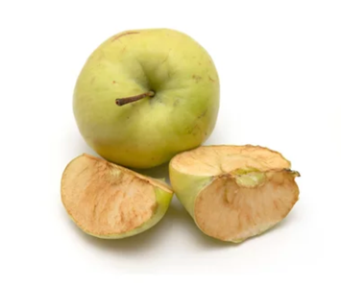
OXY HÓA
Khi rượu vang tiếp xúc với oxy.
Cách bạn có thể nhận biết:
Mất hương thơm trái cây chính
Màu sắc xỉn
Thiếu đặc tính sống động trên vòm miệng
Hương vị nhạt nhẽo
Oxy hóa trong trái cây

Slide 51
NẤM MỐC TỪ NÚT CHAI
Khi rượu vang tiếp xúc với
2,4,6-trichloroanisole (TCA) thông qua nút chai hoặc thùng gỗ sồi.
Cách bạn có thể nhận biết:
Có mùi như bìa cứng ướt, báo cũ ẩm mốc, nấm, tầng hầm ẩm mốc
Các hương vị và mùi thơm khác bị ẩn trong nền

Slide 52

CẢM ƠN
Notes:
Vui lòng truy cập www.australianwinediscovered.com để tìm hiểu thêm về chương trình, công cụ và tư liệu.
Để được giải đáp thắc mắc, vui lòng liên hệ discovered@wineaustralia.com

